Slide 1
Java Collections Framework
Notes:
本文所有介绍是基于JDK1.8的实现
JDK中的集合框架分为非线程安全和线程安全两类，本文只是介绍非线程安全的JCF，对于concurrent并发包并未分析

Slide 2
目录
JCF类继承图
JCF重要机制和算法
ArrayDeque、HashMap等实现类分析
第三方扩展集合框架简介

Slide 3
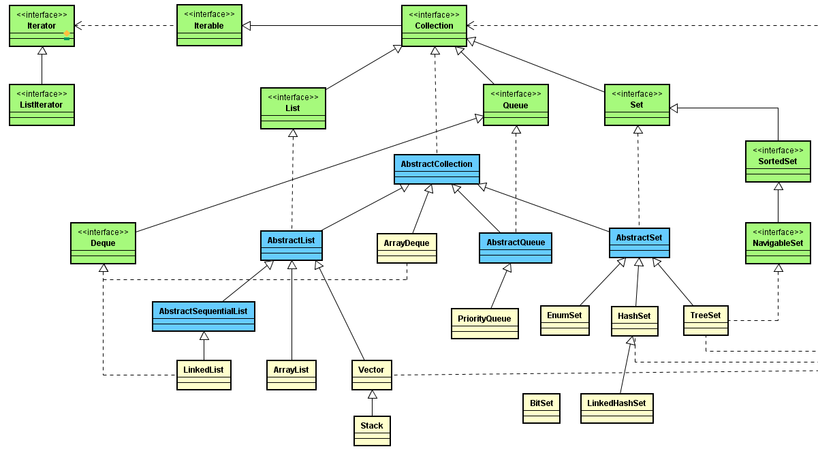
类继承图

Slide 4
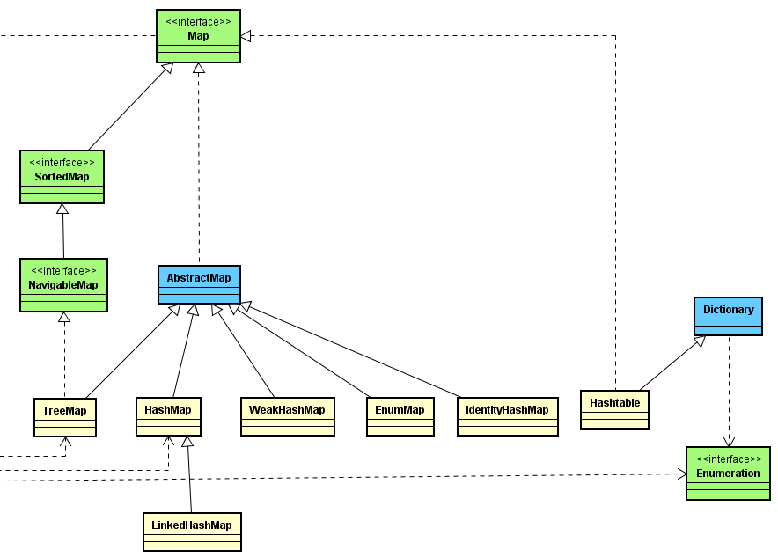
类继承图

Slide 5
目录
JCF类继承图
JCF重要机制和算法
ArrayDeque、HashMap等实现类分析
第三方扩展集合框架简介

Slide 6
fail-fast机制
目的：JCF的错误检测机制，不保证线程安全，只是尽可能抛出运行时异常ConcurrentModificationException。
源码分析fast-fail机制的原理
当modCount!=expectedModCount时
modCount是类属性，expectedModCount是迭代器属性，随着迭代器初始化
modCount在jdk1.8不用volatile修饰的原因（1.6的HashMap有volatile）
单线程下如何触发和避免
多线程下如何触发和避免
实战FailFastClient
Notes:
不论是单线程还是多线程，如果想避免ConcurrentModificationException，有以下两种方案 * 1、把读写操作都交给Iterator执行，这样每次执行后，都会强制expectedModCount = modCount * 2、完全绕过fast-fail机制，只用集合自己的方法读写数据

Slide 7
Fail-safe机制
目的：任何对集合结构的修改都会在一个复制的集合上进行修改，因此不会抛出ConcurrentModificationException。
fail-safe机制有两个问题
（1）需要复制集合，产生大量的无效对象，开销大
（2）无法保证读取的数据是目前原始数据结构中的数据。

Slide 8
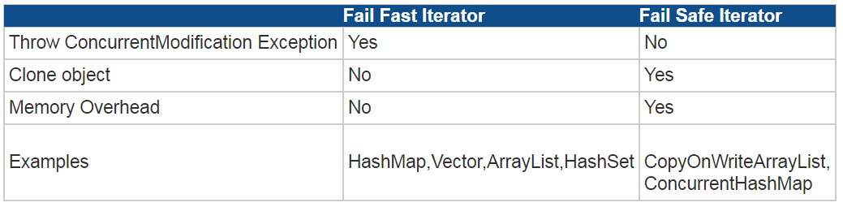
Fail-fast和Fail-safe区别
fail-fast是非线程安全集合框架的快速验错机制
fail-safe是Concurrent并发包集合框架的机制

Slide 9
数组协变类型和底层记忆
数组是协变类型
若String extends Object，那么String[] extends Object[]
数组能记录底层数据，并在运行时校验
Object[] objArray = new String[2];
objArray[0] = “aa”;
objArray[1] = 111;//报错
实战： ArrayClient
Notes:
1、数组类型协变
2、数组底层记忆数据类型，运行时检测类型
3、数组只能自动转型，无法强制转型

Slide 10
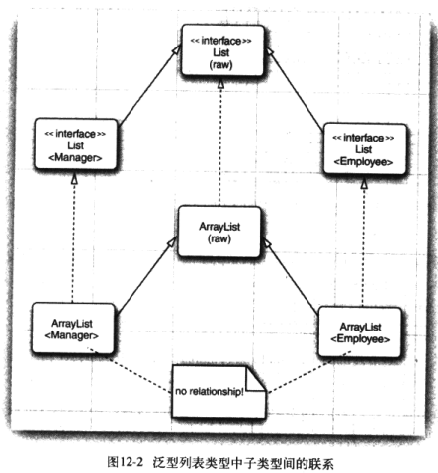
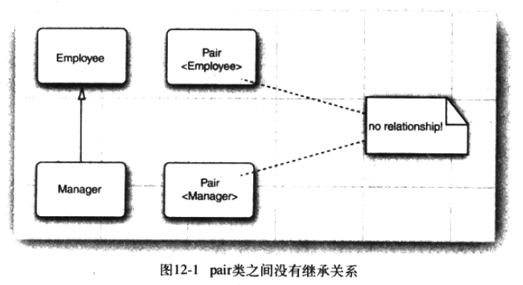
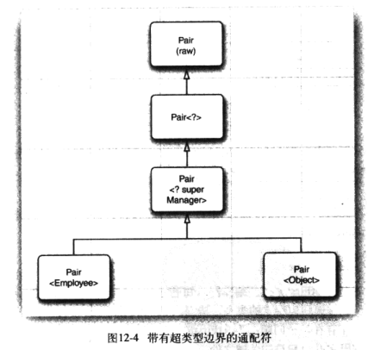
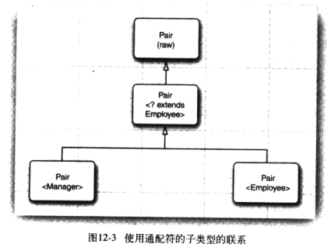
泛型继承规则

Slide 11
内部类和外部类的关系
普通内部类/匿名内部类和外部类
1、持有外部类的引用，可以访问外部类的所有的static和普通的方法和变量
2、存在依赖于外部类，和外部类同生共死
3、只能声明普通方法或变量，不能声明static方法或变量
静态内部类和外部类
1、可以用static修饰
2、不持有外部类的引用，所以只能访问外部类的static方法和static变量，不能访问外部类自己的方法和变量
3、存在不依赖于外部类，可以独立存在
4、可以声明普通和static方法或变量
实战：Outter

Slide 12
JCF中的clone都是浅拷贝→源码
新版容器都是自定义序列化和反序列化机制→源码
Vector为代表的旧容器还是用默认序列化方式→源码
Comparetor和comparable区别

Slide 13
目录
JCF类继承图
JCF重要机制和算法
ArrayDeque、HashMap等实现类分析
第三方扩展集合框架简介

Slide 14
ArrayList
构造函数public ArrayList(Collection<? extends E> c) 增加了if (elementData.getClass() != Object[].class)判断
1、数组的协变类型：表面类型为Object[]，但实际类型为E[]
动态扩容，每次容量不足时，就会在底层新开辟一片数组空间，进行全量数据拷贝，耗费资源，预估数据的size
实战：ArrayListClient（main()和simpleModel()）

Slide 15
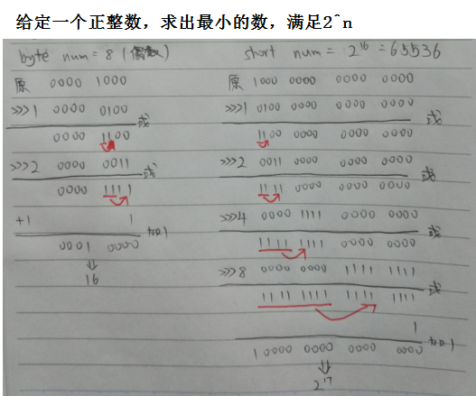
ArrayDeque
双端队列，可以作为stack，或者queue
没有重写equals()和hashcode()方法，所以比较时要小心
构造函数public ArrayDeque(int numElements)
1、>> << >>>的区别 http://blog.csdn.net/blog_szhao/article/details/23997881
2、原码、反码、补码
http://blog.csdn.net/qq_30739519/article/details/50991484
3、求最小2^n的偶数

Slide 16
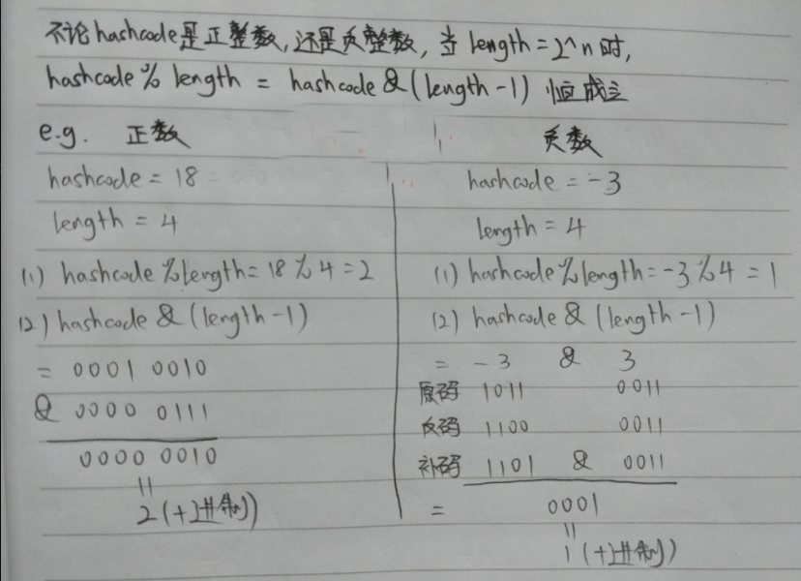
ArrayDeque
当length=2^n时，hashcode&(length-1) = hashcode%length，且即使hashcode<0，也能求出一个正数的index，因此造就循环数组http://www.cnblogs.com/CarpenterLee/p/5468803.html

Slide 17
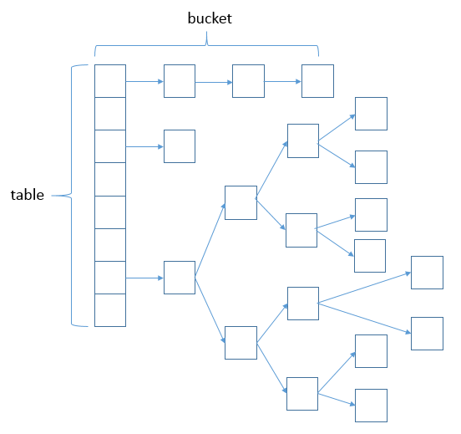
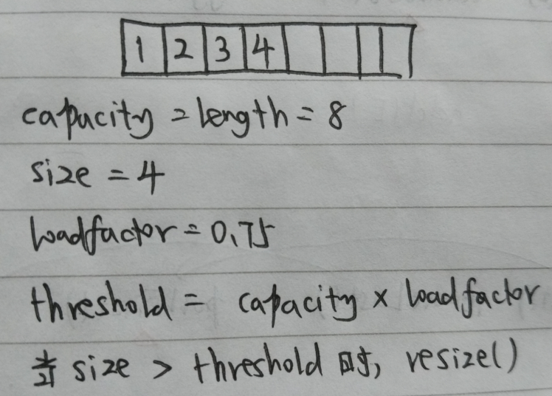
HashMap

Slide 18
HashMap
自定义类对象，需要重写equals()、hashcode()，即可满足hashMap的要求
一般来说，重写了equals()，就需要重写compareTo()，从而保持语义一致

Slide 19
HashMap
hashMap的key对象一般用String或Integer是好的，为什么？
因为是final对象
1、对象不能被继承，没有子类
2、对象的属性是final的，无法修改，hashcode不会改变
Final对象能保证，put之后对象属性无法改变，从而使得get能取到正确的值
若put之后，属性改变，那么则get不到正确的值
实战→HashMapClient的selfDefineObjectAsKey

Slide 20
HashMap
Trainsent修饰的属性，引出序列化方式
1、transient Node<K,V>[] table;
2、transient Set<Map.Entry<K,V>> entrySet;
3、重写了readObject()和writeObject()

Slide 21
序列化知识
http://blog.csdn.net/xiaogugood/article/details/8641059
1、serialVersionUID可以实现版本兼容
2、实现Serializable接口的类，序列化仅仅对对象的非transient属性进行序列化，而不会对transient属性或者static变量进行序列化
3、序列化数据保存规则 →SerializableClient

Slide 22
数组相关知识
Node<K,V>[] newTab = (Node<K,V>[])new Node[newCap];
为什么需要类型强转？
为什么数组的类型强转又可以了？语法糖

Slide 23
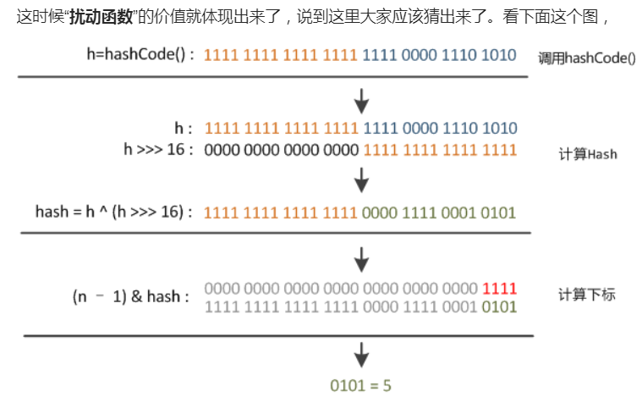
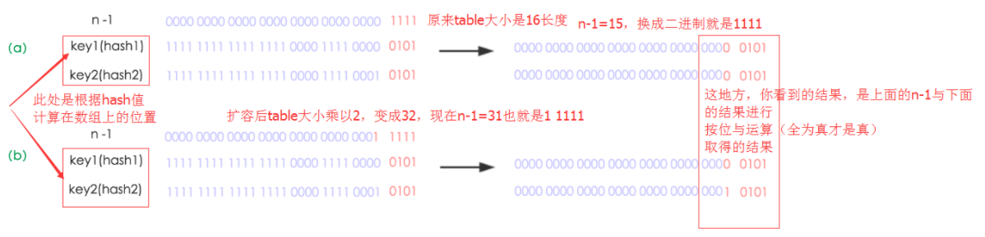
HashMap的length为何是2^n
通过tableForSize()如何找到最小的2^n
Hashcode&length = hashcode&(length-1)概念理解。同时能解决hashcode是负数的取模问题。
Hash(key)实现的扰动函数，需要2^n支持
当length=2^n时，resize()扩容后，元素的rehash值，只能是 在原index，或者移动index+oldCap

Slide 24
HashMap
HashMap线程不安全，体现在扩容死链：就是在resize时，多个线程同时操作共享数据，有问题

Slide 25
HashMap
Jdk1.8引入红黑树的数据结构来优化，为什么？
在大数据下，红黑树的时间和空间复杂度比起链表
执行查找、插入、删除等操作的时间复杂度为O（logn）
为什么在链表数达到8时候，就转为红黑树
http://www.cnblogs.com/gotodsp/p/6534699.html

Slide 26
HashMap重要函数介绍
构造函数
Put
Get
Remove
indexFor
Hash
resize

Slide 27
HashMap重要函数介绍
java、oc、redis的hash的底层实现，redis的增量扩容
http://www.cnblogs.com/gotodsp/p/6534699.html
根据对冲突的处理方式不同，哈希表有两种实现方式，一种开放地址方式（Open addressing），另一种是冲突链表方式（Separate chaining with linked lists）
还有波隆过滤（大数据场景应用）

Slide 28
JCF中旧容器升级新版
Vector→ArrayList
Stack→ArrayDeque
Hashtable→HashMap

Slide 29
目录
JCF类继承图
JCF重要机制和算法
ArrayDeque、HashMap等实现类分析
第三方扩展集合框架简介

Slide 30
第三方扩展集合包guava
MutilSet←→Set，前者能有重复元素，后者不能重复元素
MutilMap ←→Map，前者一个key能映射多个value，后者一个key只能映射一个value
BiMap：支持正反向映射，可以通过key找到value，也可以通过value找到key
Table：代表一个特殊的映射，其中两个键可以在组合的方式被指定为单个值。
Table<R,C,V> == Map<R,Map<C,V>>

